Slide 1

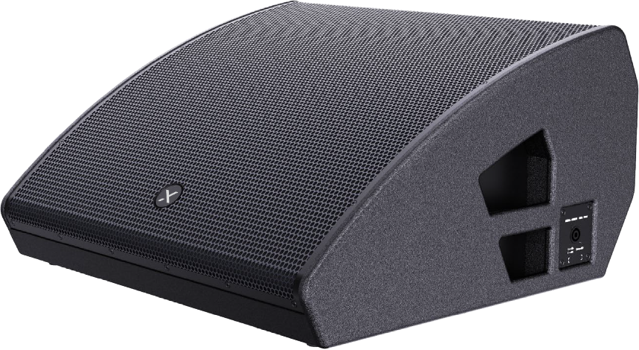

Stage Monitor Speaker
NC-208M
Professional Full Range Speaker System
FEATURE
코액시얼 드라이버 설계로 정확한 방향성과 선명한 사운드
All 네오디뮴 설계로 135dB Peak 강력한 퍼포먼스
NC-208과 동일 스타일
커버리지: 90°H × 60°V, 균일한 사운드 제공
35mm 폴 소켓 지원으로 다양한 설치 환경 대응
SPECIFICATION
항목 | 세부내용
Driver | 1 x 4”/2.5” Mid/High coaxial ring-diaphragm neodymium driver／ 2 x 8“ Neo woofer
Power | 500W RMS 2000W Peak
Peak SPL | 135dB
Frequency range | 48Hz-20kHz
Impedance | 8Ω
Coverage | 60°H X 90°V
Input | 1 × Speakon NL4
Output | 1 × Speakon NL4
Pole | 35mm stand pole
Dimensions (W x H x D) | 480 x 516 x 315.6mm
www.voatek.com
e-mail : voatek@naver.com
Tel : 031-8011-0388

